Slide 1

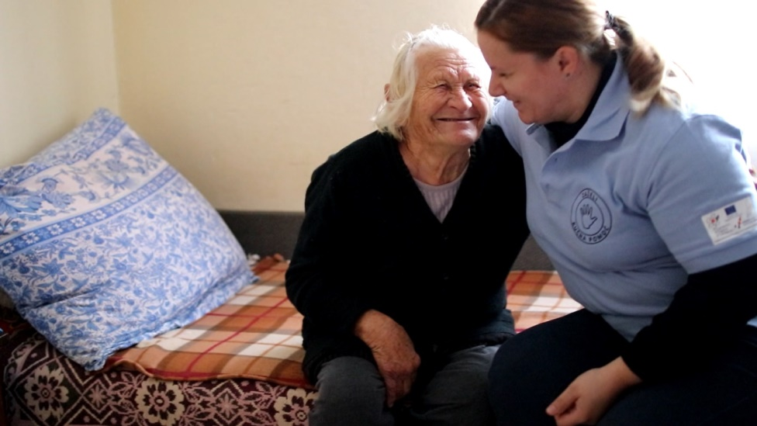



„ZAŽELI danas za sretnije i bolje sutra” ZAVRŠNA KONFERENCIJA 22. siječnja 2021.

Slide 2


„ZAŽELI danas za sretnije i bolje sutra”
OPERATIVNI PROGRAM: Učinkoviti ljudski potencijali 2014.-2020., Europski socijalni fond
VRIJEDNOST PROJEKTA: 3.858.438,11kn
RAZDOBLJE PROVEDBE: 26.07.2018.-26.01.2021.
PARTNERI NA PROJEKTU: HZZ Područni ured Krapina, CZSS Zlatar Bistrica, Grad Zlatar, Općine Lobor, Novi Golubovec, Mihovljan, Mače, Zlatar Bistrica i Konjščina
CILJ PROJEKTA: uključivanje žena iz ranjivih skupina na tržište rada (18 žena), poboljšanje mogućnosti njihove zapošljivosti te pružanje pomoći osobama u nepovoljnom položaju (120 krajnjih korisnika)

Slide 3
TIMELINE PROJEKTA
Početna konferencija 9.11.2018.
Završetak tečaja i polaganje ispita
15.3.2019.
Druga konferencija
4.12.2019.
Potpisivanje ugovora
26.7.2018.
2.11.2018.
Početak provođenja terenskih aktivnosti
7.1.2019.
Zaposlenice krenule na tečaj
29.3.2019.
Svečana dodjela uvjerenja
30.10.2020.
Završetak provedbe terenskih aktivnosti

Slide 4
REZULTATI PROJEKTA
22
163
10
2880
žene
krajnjih korisnika
uvjerenja o osposobljavaju/ novih njegovateljica
podijeljenih paketa

Slide 5
REZULTATI PROJEKTA
OSNAŽIVANJE UDRUGE
Jačanje provedbenih kapaciteta-ljudskih i operativnih
Povećana vidljivost udruge u javnom prostoru
Povećan opseg pružanja socijalnih usluga
Stvorena platforma za nastavak aktivnosti i osmišljavanje nove ponude socijalnih usluga
Izrađeni obrasci i mehanizmi provedbe programa

Slide 6
REZULTATI PROJEKTA
UTJECAJ NA LOKALNU ZAJEDNICU
Povećana dostupnost izvaninstitucionalnog oblika skrbi
Potaknut i povećan osjećaj socijalne osjetljivosti građana
Osnaživanje žena za daljnje zapošljavanje
Povećana kvaliteta života krajnjih korisnika

Slide 7
ZAHVALA PARTNERIMA…
Zahvaljujemo se obveznim i ostalim partnerima na podrški i potpori te na suradnji za vrijeme trajanja projekta.

Slide 8
POHVALA ZAPOSLENICA…
…za odgovorno, savjesno i sa srcem obavljanje posla na zadovoljstvo krajnjih korisnika.
.

Slide 9
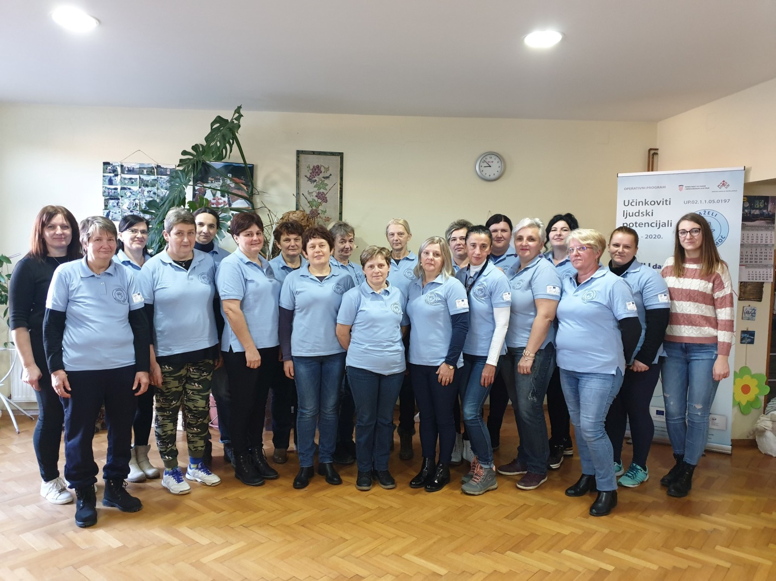
FOTOGRAFIJE

Slide 10
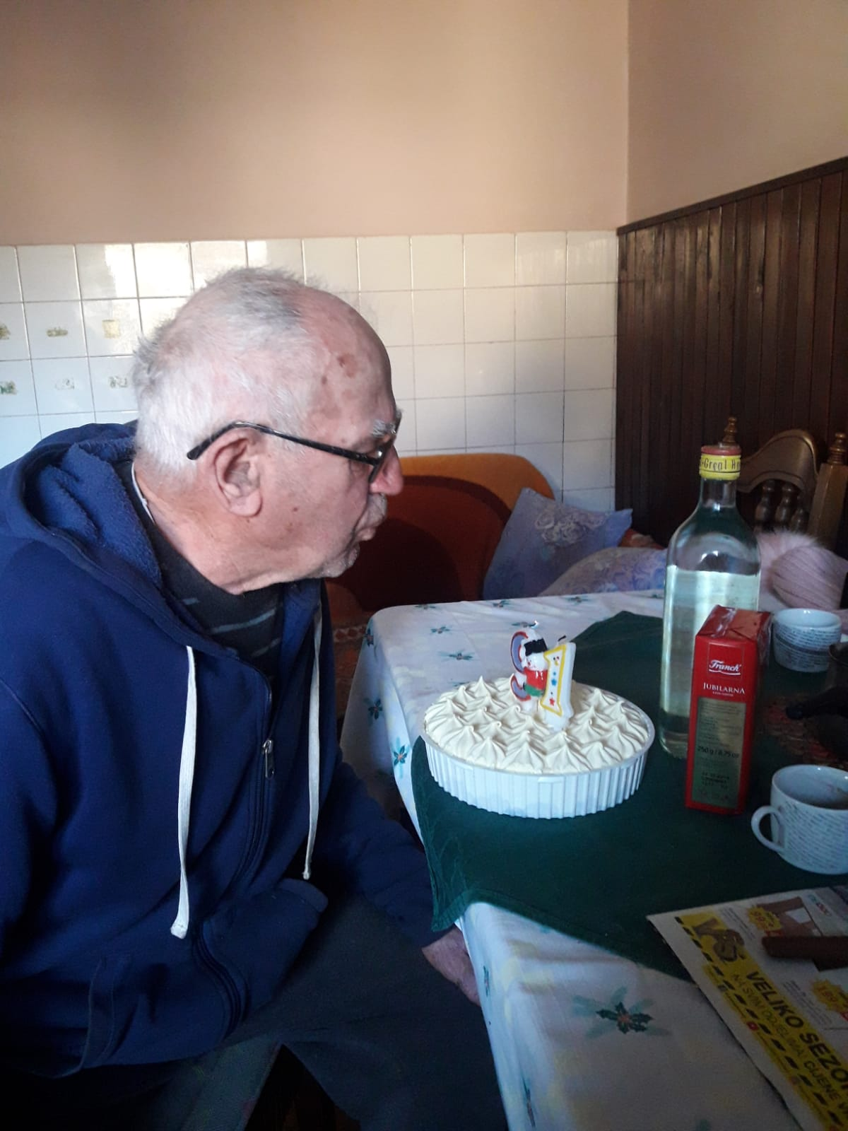
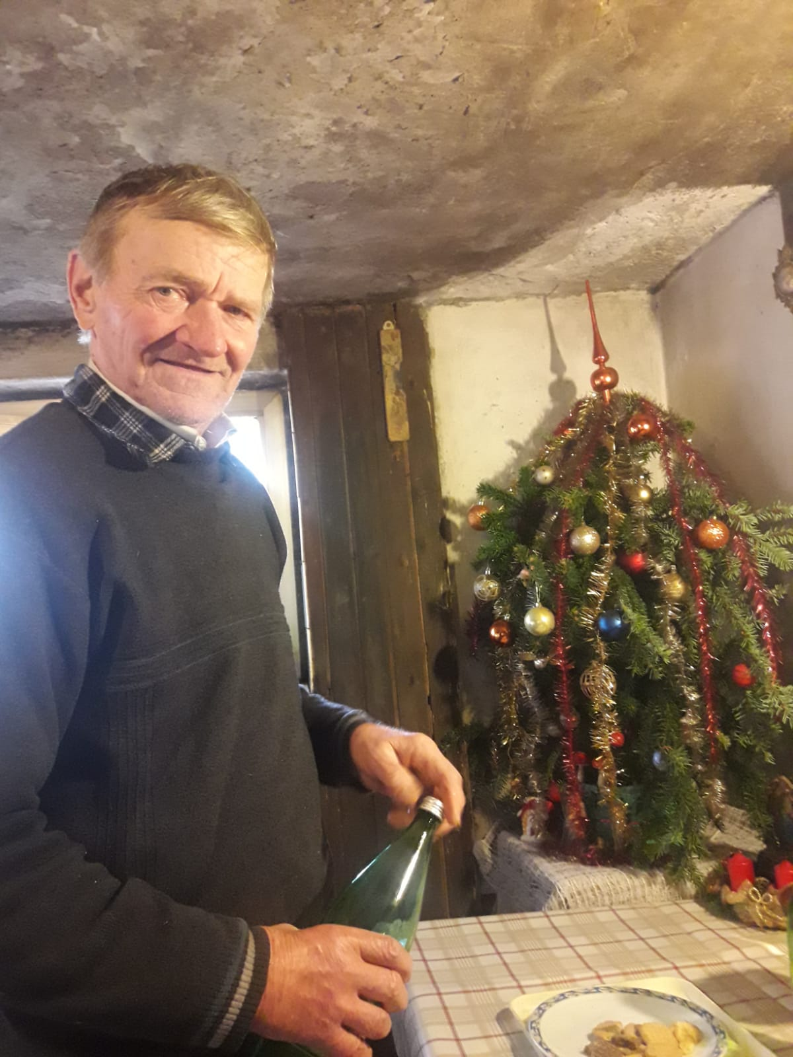
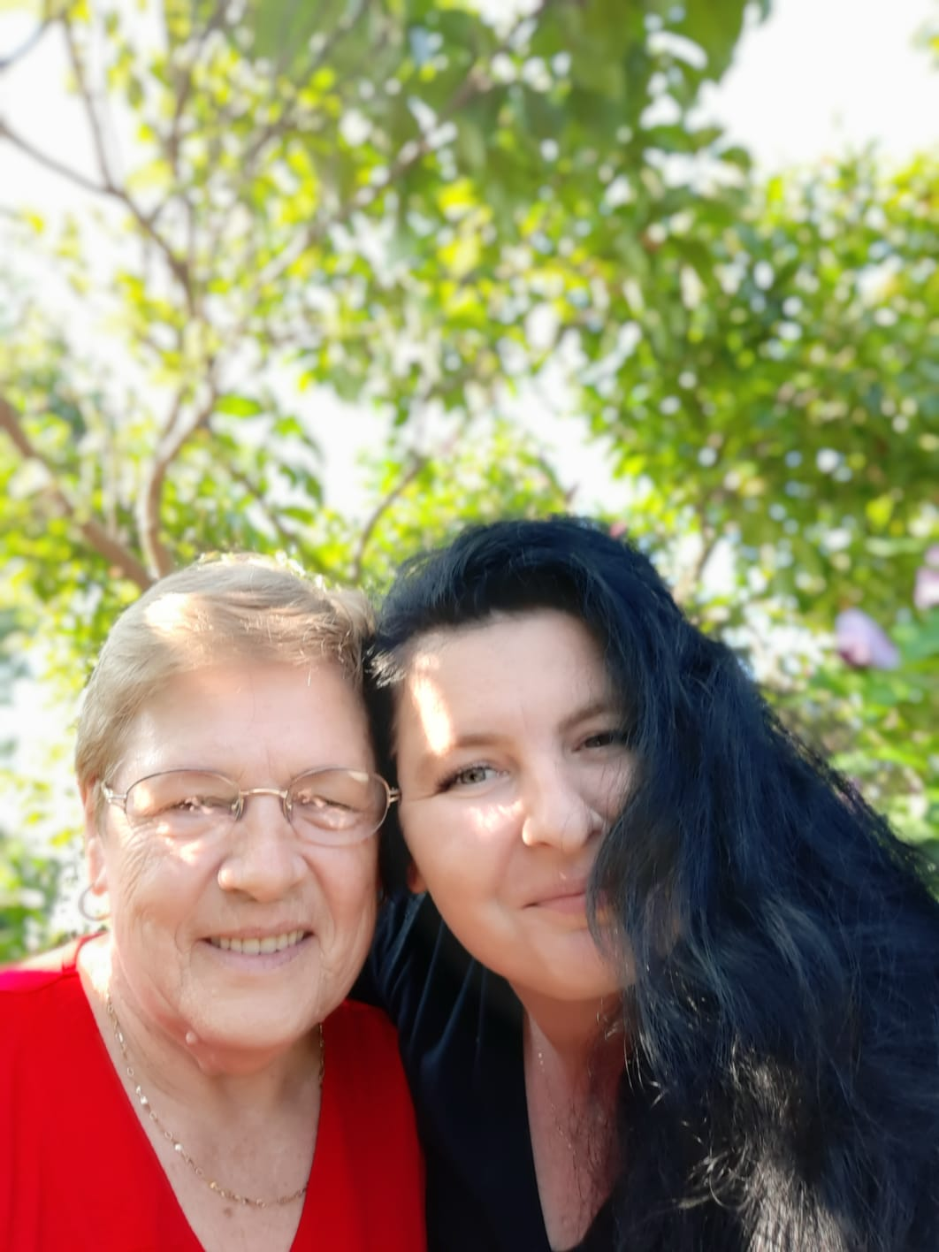
FOTOGRAFIJE

Slide 11
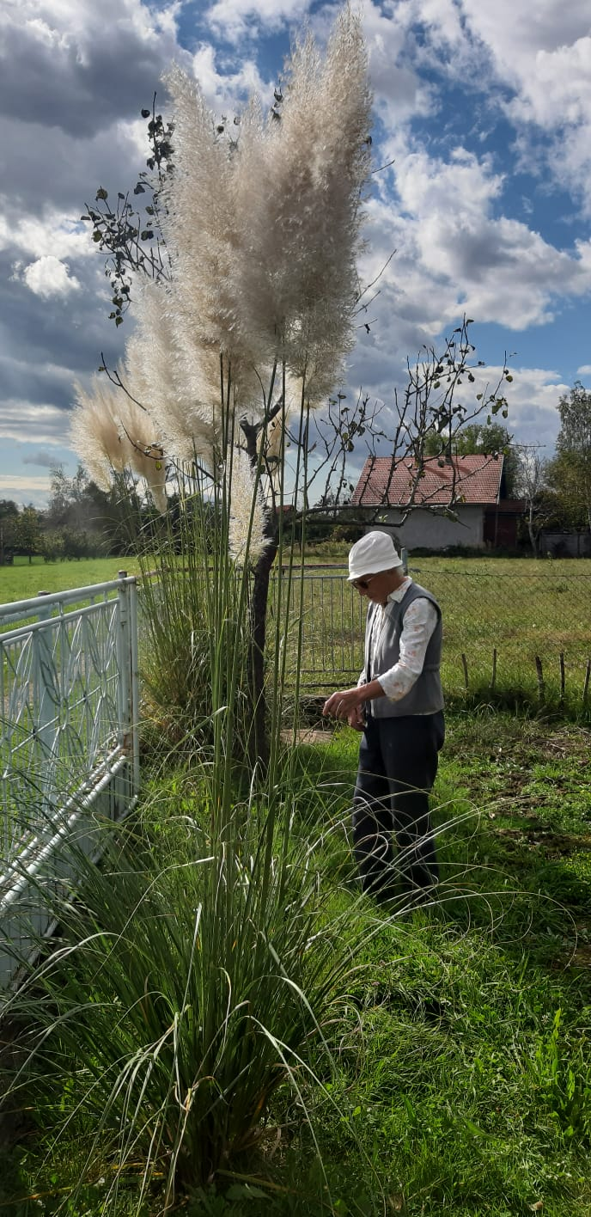
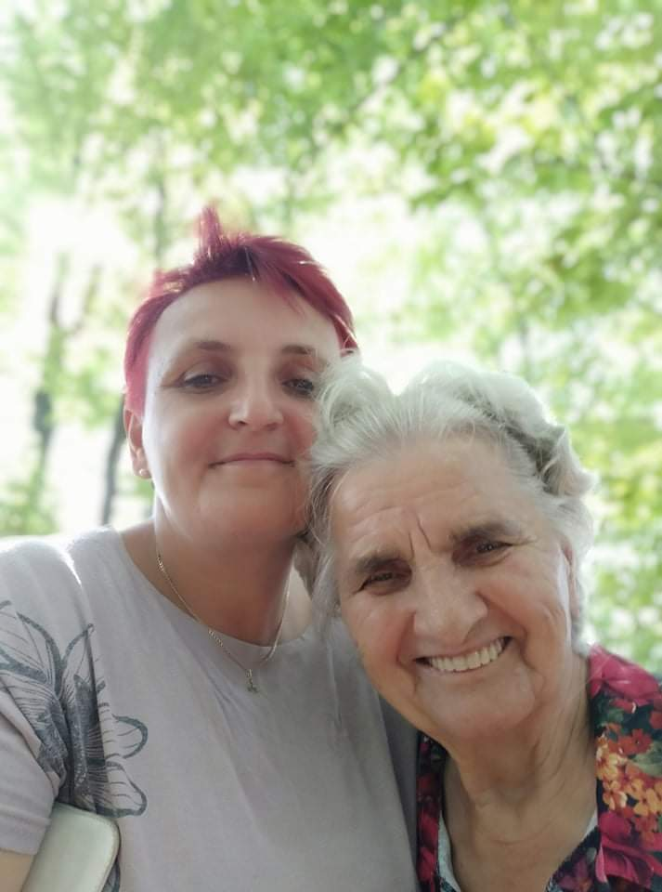
FOTOGRAFIJE

Slide 12
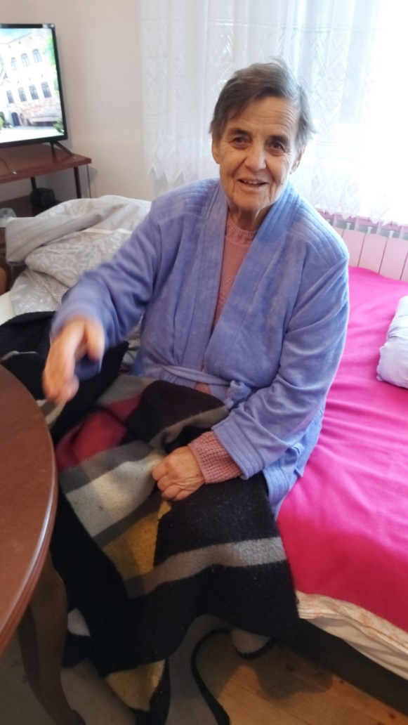
FOTOGRAFIJE

Slide 13
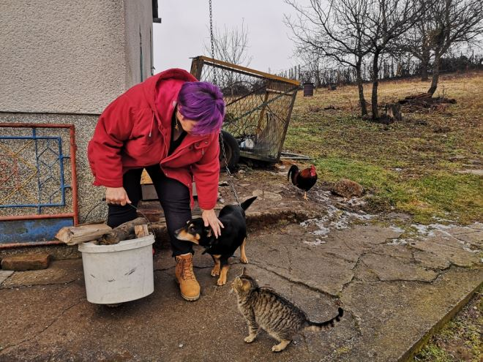
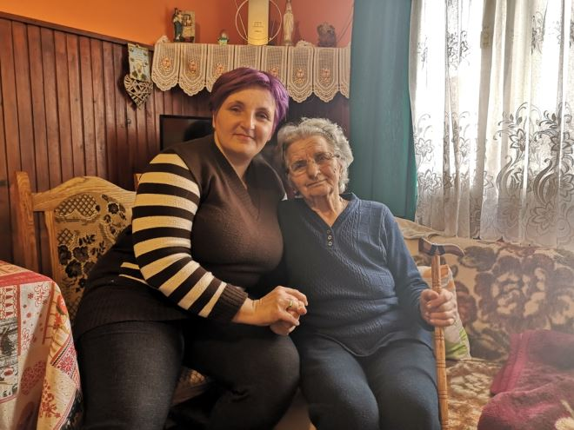
FOTOGRAFIJE

Slide 14
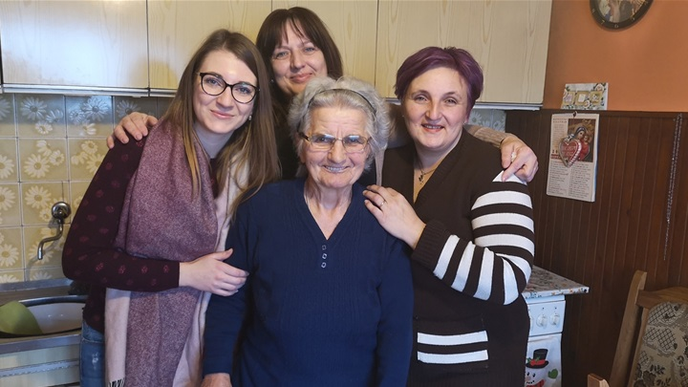
FOTOGRAFIJE

Slide 15
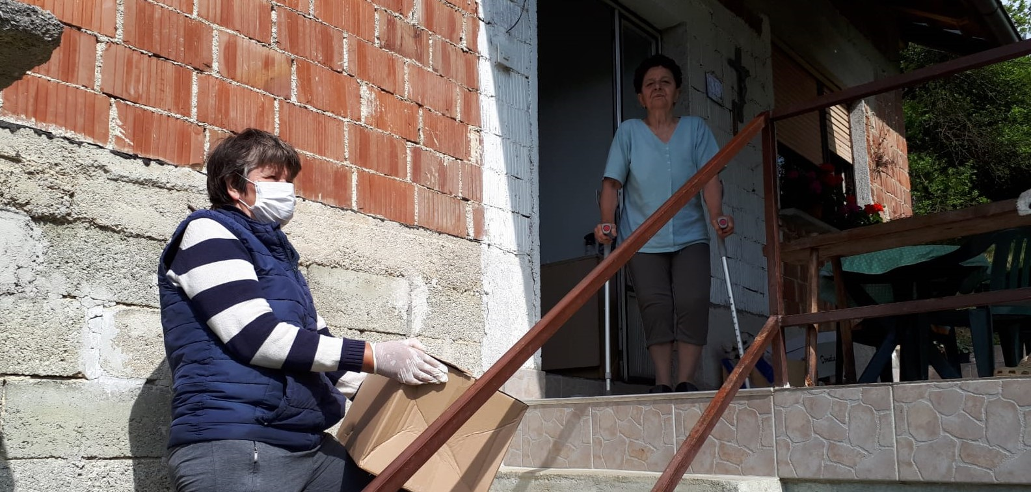
FOTOGRAFIJE

Slide 16

FILMIĆ

Slide 17
ZAŽELI DANAS ZA SRETNIJE I BOLJE SUTRA – FAZA II
11.1.2021. – aplicirali smo se na natječaj „Zaželi-program zapošljavanja žena-faza II”
18 žena
130 korisnika
RAZDOBLJE PROVEDBE: 14 mjeseci
VRIJEDNOST PROJEKTA: 1.670.590,00kn

Slide 18
HVALA NA PAŽNJI!
Sadržaj ovog materijala isključiva je odgovornost udruge Kućna pomoć.

